Slide 1
NÚCLEO DE FORMAÇÃO www.espacocomvidas.com
Curso de Teoria e Técnicas para
Elaboração de Genograma
Obra de Henry Vitor
Facilitadora: Maria Leonor Ferreira de Araujo – Psicóloga

Slide 2
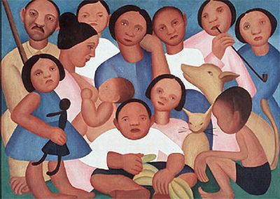
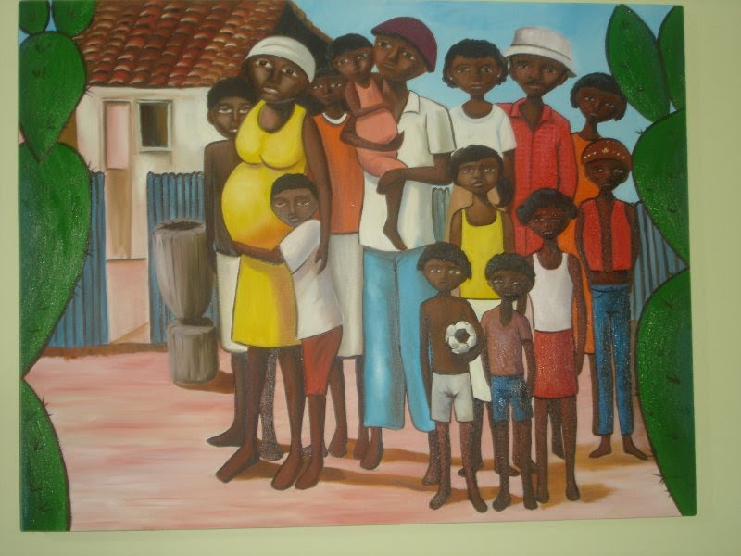
O Genograma retrata a organização e a dinâmica familiar num determinado momento, num tempo e num território
O sistema familiar é dinâmico e está sempre se reestruturando
frente a evolução humana
Obra de Tarcilla Amaral
Obra de Tania Mara

Slide 3
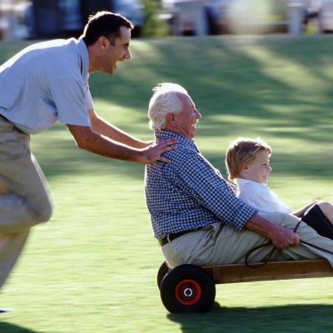
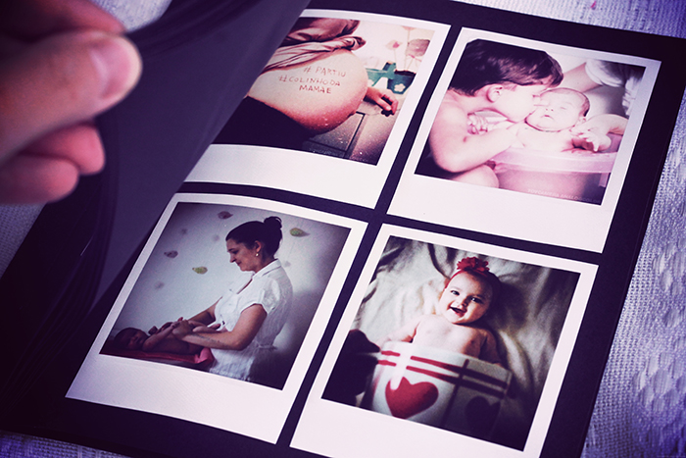
O mapeamento pelo Genograma normalmente retrata três gerações distintas: Avós, Pais e Filhos.
A história familiar é revivida através da narração, amplia a visão dos padrões do sistema familiar e contribui na ressignificação dos sentimentos vivenciados no passado

Slide 4
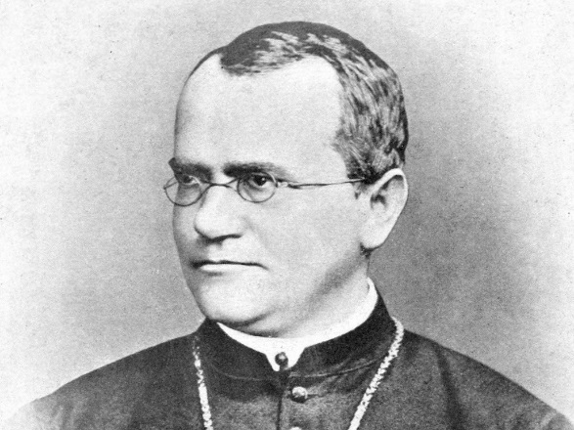
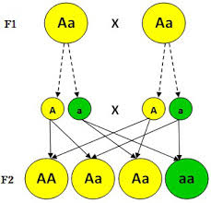
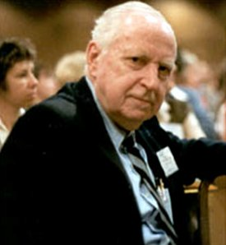
ORIGEM DO GENOGRAMA
Johann Mendel (1822-1884), Padre, Biólogo e Botânico
Pioneiro na Terapia de Família.
Para descrever a transmissão geracional utilizou o genograma criado por Mendel.
Murray Bowen (1913 -1990)

Slide 5
O sistema familiar faz a mediação do sujeito na sociedade, e de forma dialética e simultânea, da sociedade para o sujeito.
É na sociedade que o sujeito encontra o primeiro lugar para seu desenvolvimento interrelacional.
Sociedade
Sistema Familiar
Sujeito

Slide 6
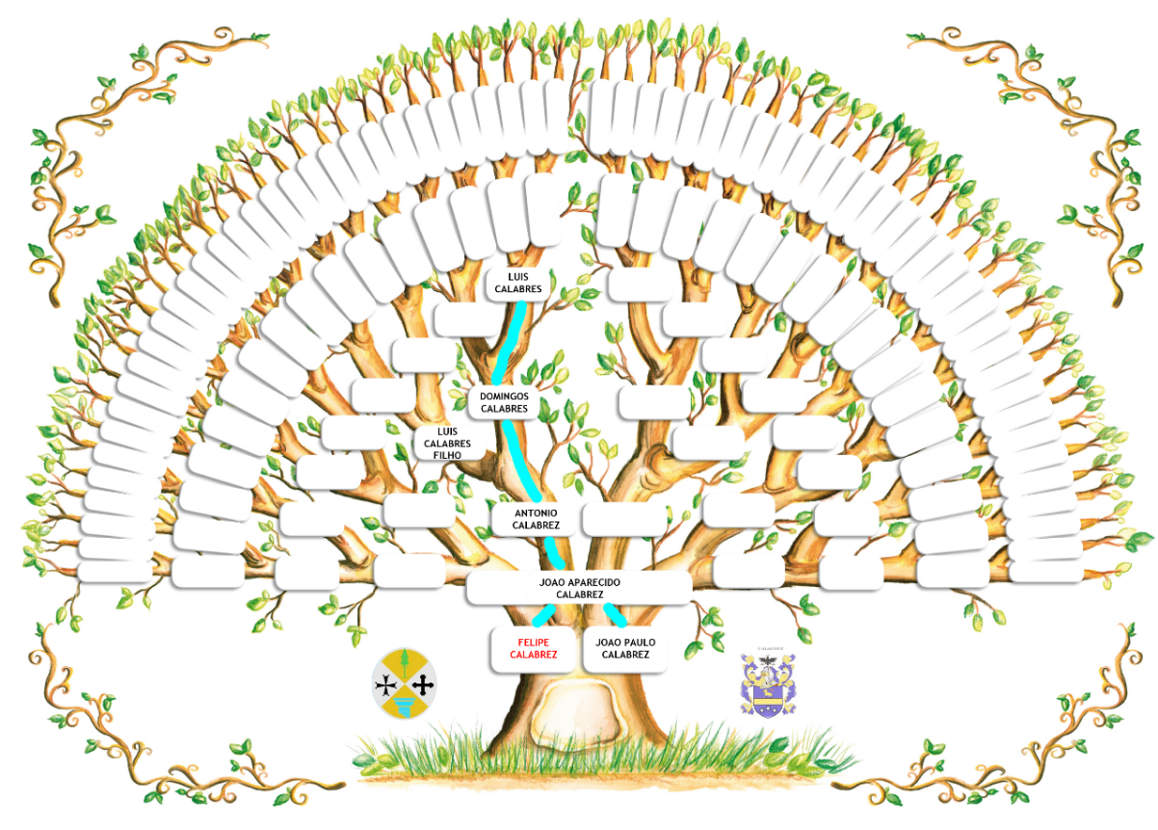
Objetivos
É a coleta e sistematização de dados sobre a estrutura familiar que permite a criação de um espaço dialógico e relacional propício à transformação das histórias familiares no ambiente terapêutico.
Permite revisitar e resignificar conceitos e vivências que emergem a partir da narração da história familiar
Contribui para visualização do sistema familiar com rapidez e amplitude.
Facilita a sistematização da história familiar e a percepção da história que muitas vezes não é dita.

Slide 7
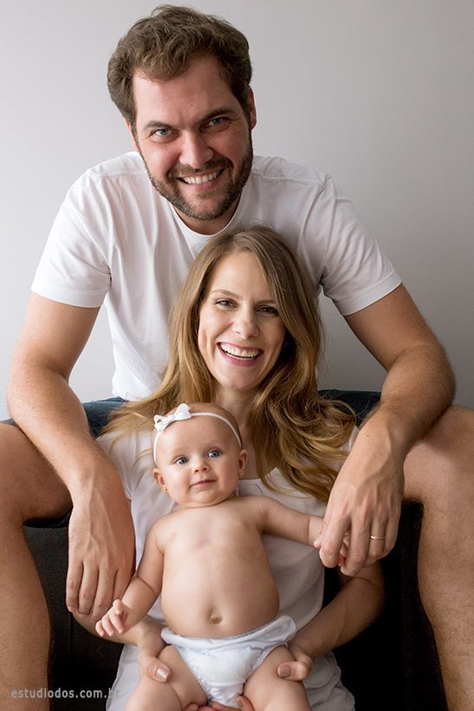
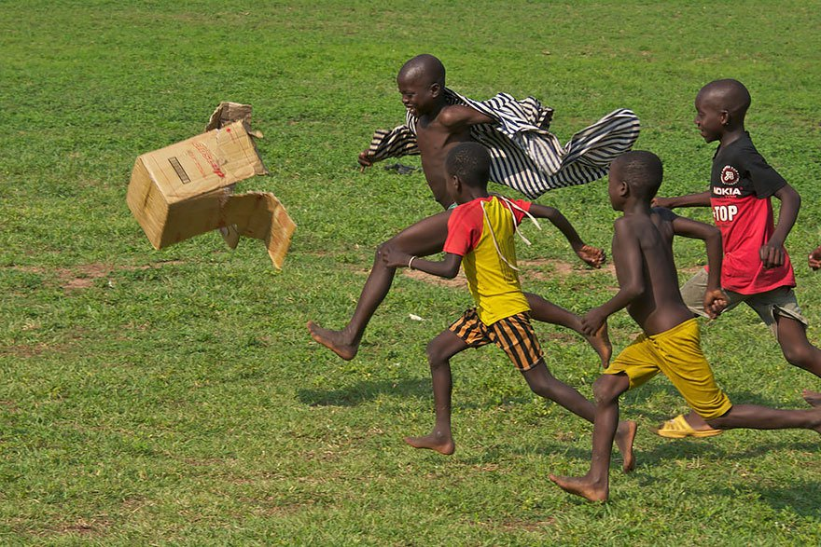
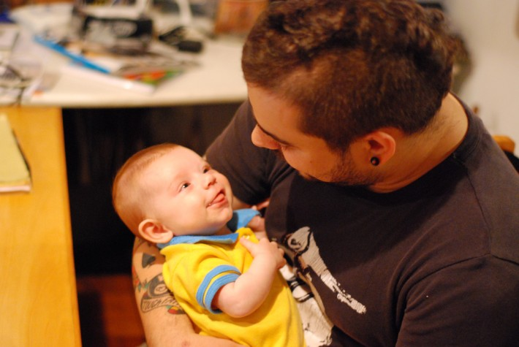
FAMÍLIA
Instituição básica para a sobrevivência e preservação da espécie humana.
Sistema dinâmico em constante mudanças.
Primeiro espaço psicossocial da pessoa.
Lugar onde se desenvolve o sentimento de pertença.

Slide 8
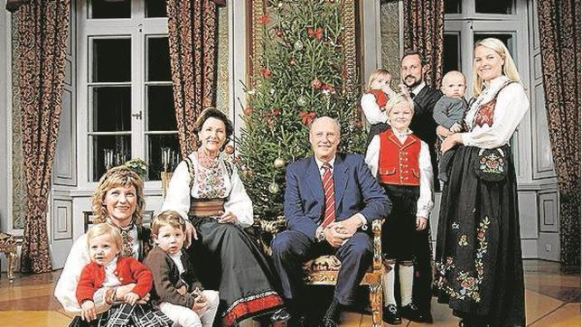
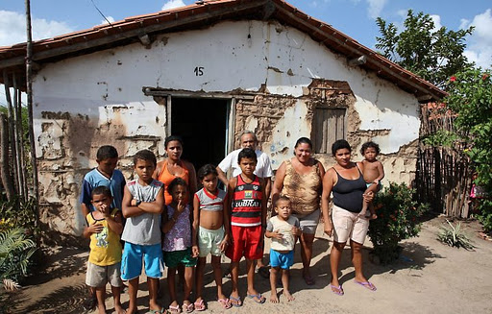
Há diferentes modos de ser e de viver em família.
O poder socioeconômico, a cultura, a história... implicam em ambientes diferenciados para cada sistema.
Cada sistema familiar é singular.

Slide 9
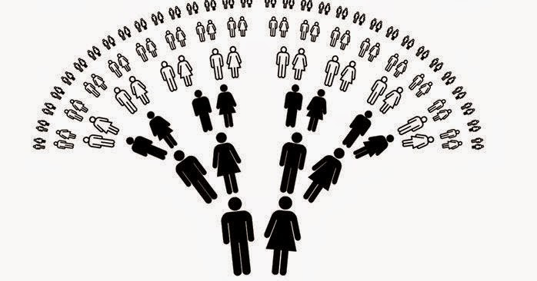
O sujeito, desde o útero, traz inscrições biológicas, psíquicas, sociológicas e teleológicas.
Ele carrega seus ancestrais na teia de suas histórias.
O sujeito entra na vida com uma “missão” que lhe é desconhecida e solicita a disponibilidade para cumpri-la e para dar continuidade a uma história.
Cada sujeito é um representante de sua ancestralidade que reivindica o vir-a-ser, o se refazer e reparar as conexões desarmônicas ou rompidas para reestabelecer o fluxo de vida na família.

Slide 10
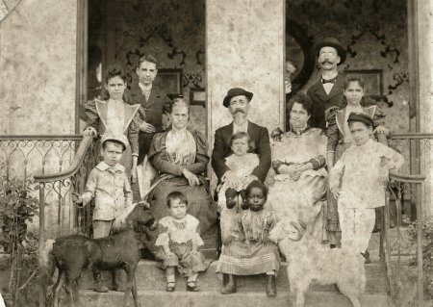
Um olhar histórico sobre a Família
As famílias do século XV – 1401/1500
As famílias deixavam seus filhos entre 7 e 14 anos sob os cuidados de outras famílias para que aprendessem um ofício ou serviço em benefício da comunidade.
Em meados do século XVII
O advento da escola, os meninos passam a ir as escolas. Rompe com a cultura e prática do mestre e do tutor na vida das famílias.
No século XVIII
O pai tornou se a figura central da vida familiar. A criança é considerada propriedade do pai.
Os espaços para as crianças e adultos são separados. A criança passa a ter um lugar específico de submissão e obediência.

Slide 11
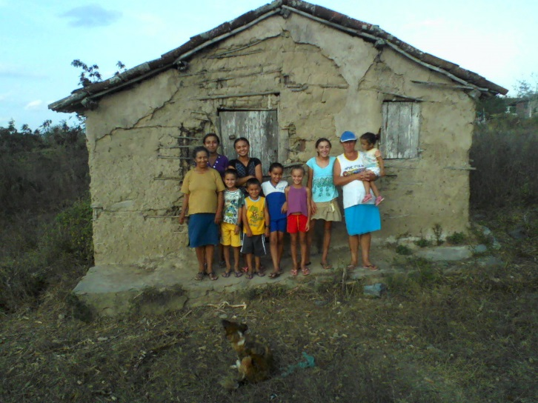
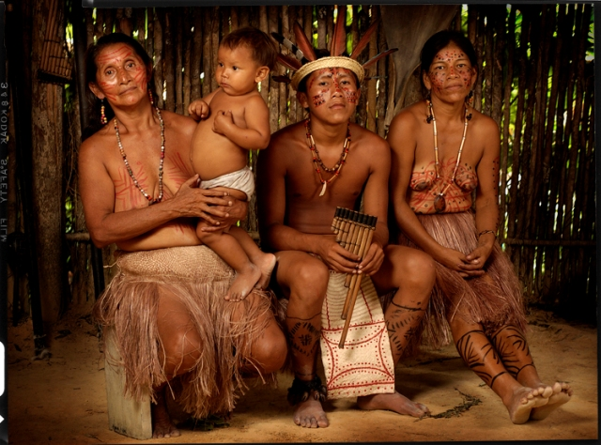
Cada Sistema Familiar exige a percepção
orientada para o diferente.
Famílias africanas, famílias do círculo polar ártico no extremo norte, e para as famílias indígenas...
Há vários modos de viver em família de acordo com a região. A família amazônica, a família nordestina, a família mineira, família sulista...

Slide 12
